Slide 1
মাল্টিমিডিয়া ক্লাসে সবাইকে শুভেচ্ছা

Slide 2
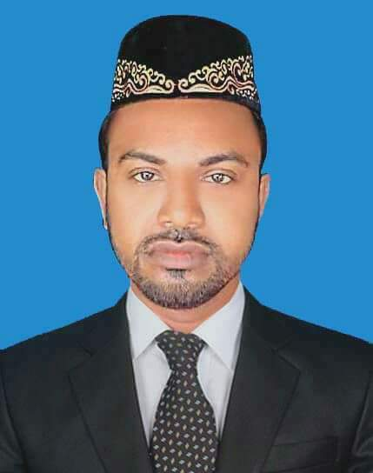
পরিচিতি
মোহাম্মাদ আবু সাইদ
সহকারী শিক্ষক
দেবোত্তর দাখিল মাদরাসা
আটঘরিয়া, পাবনা।
মোবাইল নং – ০১৭১৭২৮৯৫৫০
মাধ্যমিক বাংলা সাহিত্য
নবম/দশম শ্রেণি
পদ্যাংশ
সময়:৫০ মিনিট
তারিখ: ০০/০০/০০

Slide 3
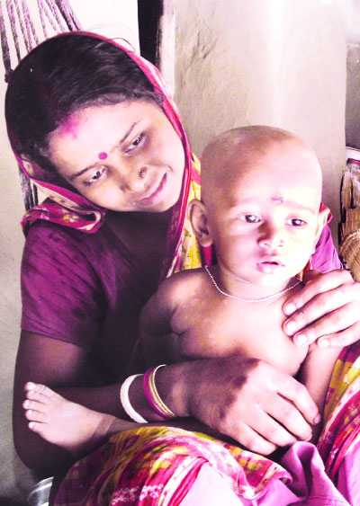
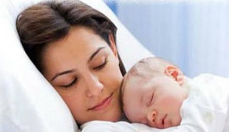
নিচের ছবিগুলো দেখ:
কী বুঝলে?

Slide 4
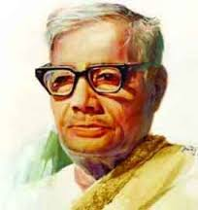
পল্লীজননী
জসীমউদ্দীন

Slide 5
শিখনফল
এ পাঠ শেষে শিক্ষার্থীরা-
১। কবি জসীমউদ্দীন এর সংক্ষিপ্ত জীবনী বলতে পারবে।
২। কবিতাটি শুদ্ধ উচ্চারণে আবৃত্তি করতে পারবে।
৩। নতুন শব্দের অর্থ বুঝে বাক্য তৈরি করতে পারবে।
৪। সন্তানের প্রতি মায়ের ভালবাসার গভীরতা ব্যাখ্যা করতে পারবে।

Slide 6
কবি পরিচিতি
মৃত্যু
জন্ম
১৯৭৬ সালের
১৪ই মার্চ
১৯০৩ খ্রি.
জন্মস্থান
সন্মাননা
ফরিদপুর জেলার
তাম্বুলখানা গ্রাম
ডি.লিট ও
একুশে পদক
রচনাবলী
নক্সীকাঁথার মাঠ, রাখালী,
সোজনবাদিয়ার ঘাট

Slide 7
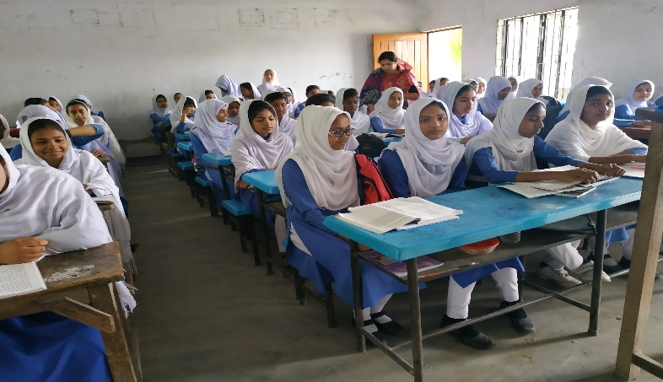
একক কাজ
১। বাংলা সাহিত্যে জসীমউদ্দীন কী নামে পরিচিত?
২। জসীমউদ্দীনের লেখা শ্রেষ্ঠ কাব্যগ্রন্থ কোনটি ?
৩। জসীম উদ্দীন রচিত তিনটি কাব্যগ্রন্থের নাম লিখ।

Slide 8
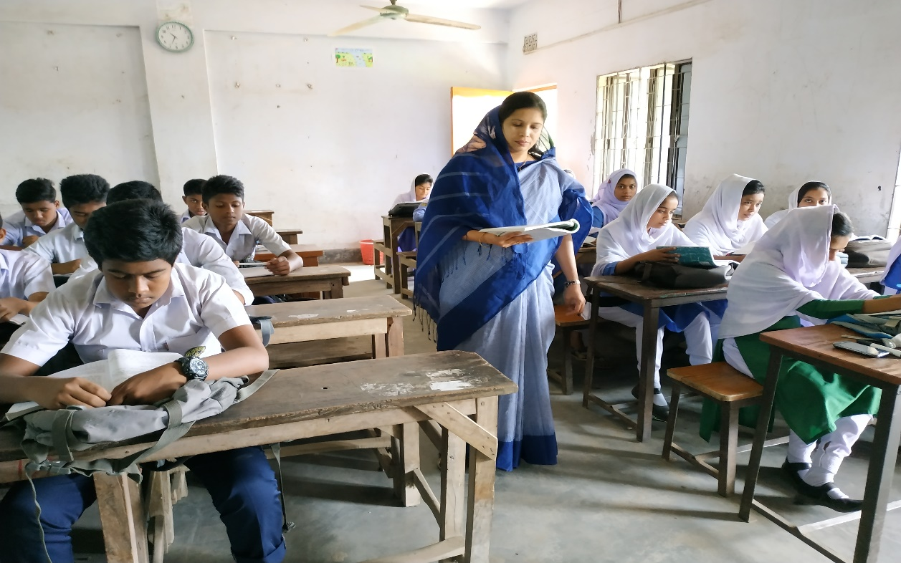
আর্দশ পাঠ

Slide 9
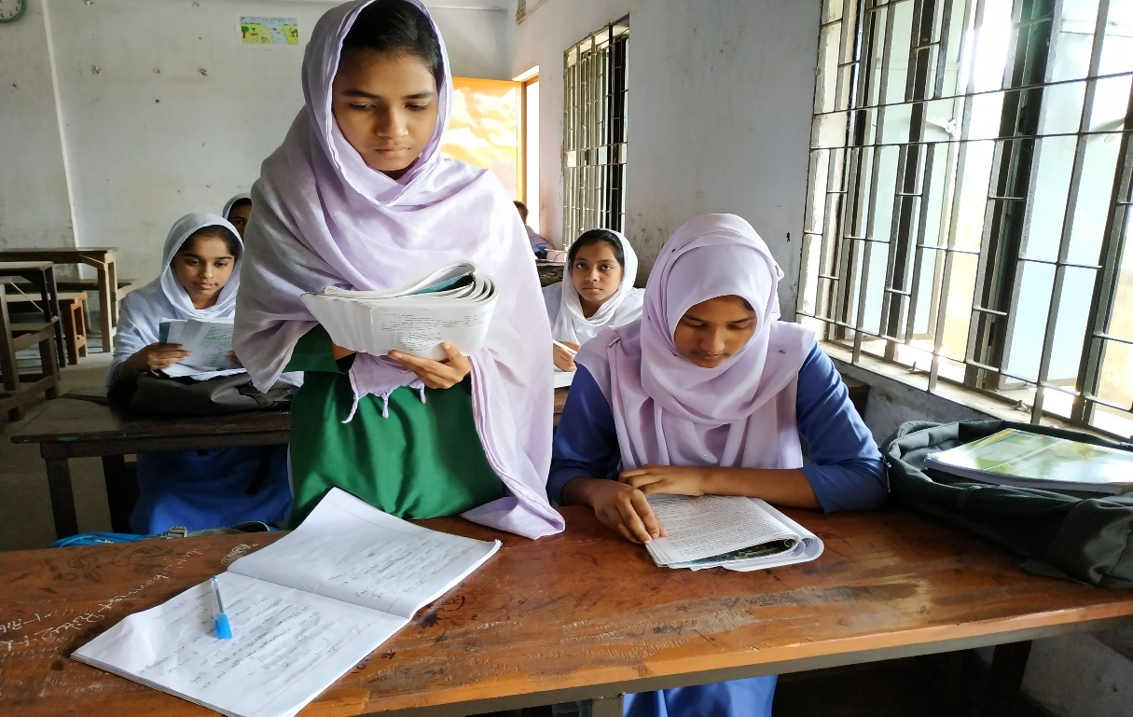
সরব পাঠ

Slide 10
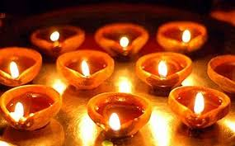
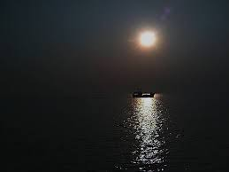
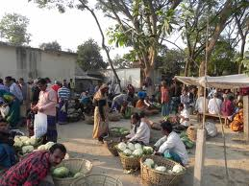
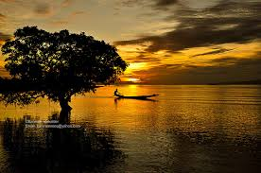
শব্দার্থ :
‘দীপ’ শব্দের অর্থ জান কি ?
প্রদীপ
তোমরা কি ‘আন্ধার’ শব্দের বলতে পার?
অন্ধকার
বলতো ‘আড়ঙ্গ’ শব্দের অর্থ কি?
মেলা
সাঁঝ’ শব্দের অর্থ বল তো ।
সন্ধ্যা

Slide 11
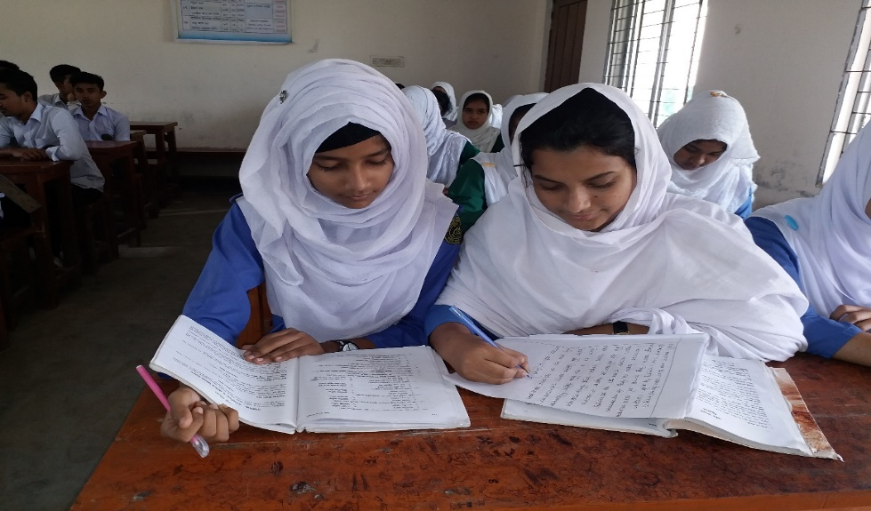
জোড়ায় কাজ
আন্ধার, আড়ঙ্গ ,দীপ , সাঁঝ –শব্দগুলো দিয়ে বাক্য তৈরি কর।

Slide 12
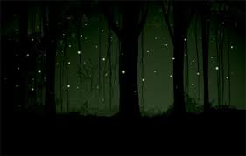
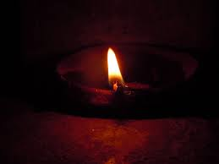
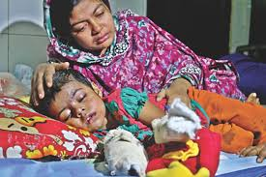
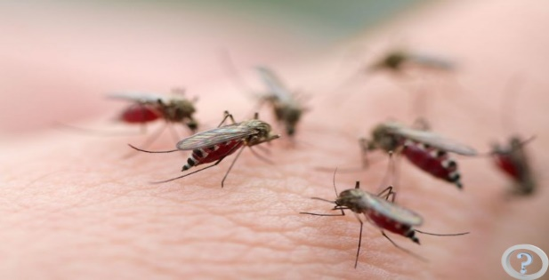
পল্লীজননী
জসীম উদ্দীন
রাত থম থম স্তব্ধ নিঝুম, ঘোর- ঘোর – আন্ধার,
নিশ্বাস ফেলি তাও শুনা যায় নাই সাড়া কোথা কার।
রুগ্ন ছেলের শিয়রে বসিয়া একেলা জাগিছে মাতা ,
করুণ চাহনি ঘুম ঘুম যেন ঢুলিছে চোখের পাতা।
শিয়রের কাছে নিবু নিবু দীপ ঘুরিয়া ঘুরিয়া জ্বলে,
তারি সাথে সাথে বিরহী মায়ের একেলে পরান দোলে ।
ভন ভন ভন জমাট বেঁধেছে বুনো মশকের গান
এদো ডোবা হতে বহিছে কঠোর পচান পাতার ঘ্রাণ।

Slide 13
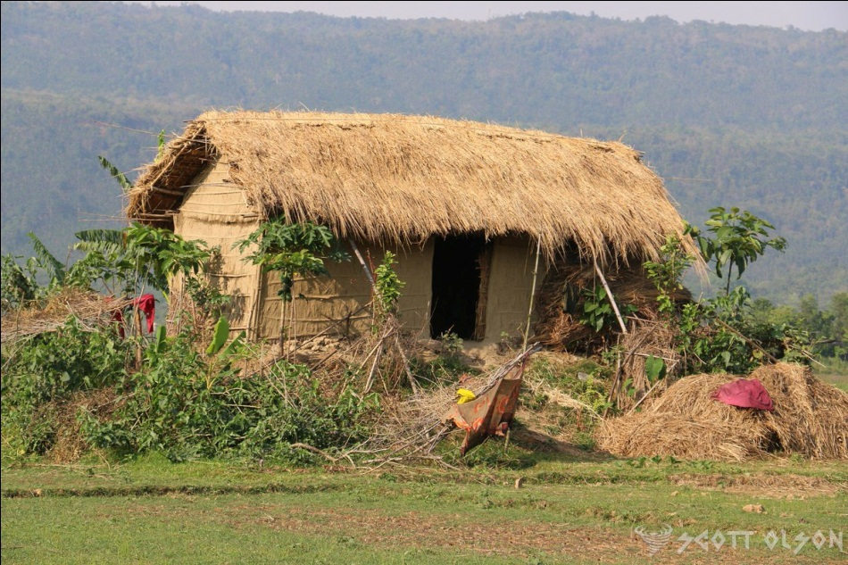
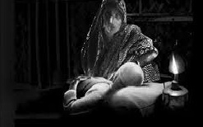
ছোট কুঁড়েঘর , বেড়ার ফাঁকেতে আসিছে শীতের বায়ু,
শিয়রে বসিয়া মনে মনে মাতা গণিছে ছেলের আয়ু।
ছেলে কয় , ‘ মারে , কত রাত আছে , কখন সকাল হবে,
ভালো যে লাগে না , এমনি করিয়া কেবা শুয়ে থাকে কবে।’
মা কয় , ‘ বাছারে ! চুপটি করিয়া ঘুমো ত একটি বার’,
ছেল;এ রেগে কয় , ‘ঘুম যে আসে না কী করিব আমি তার ।’
পান্ডুর গালে চুমো খায় মাতা সারা গায়ে দেয় হাত ,
পারে যদি বকে যত স্নেহ আছে ঢেলে দেয় তারি সাথ।

Slide 14
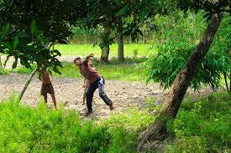
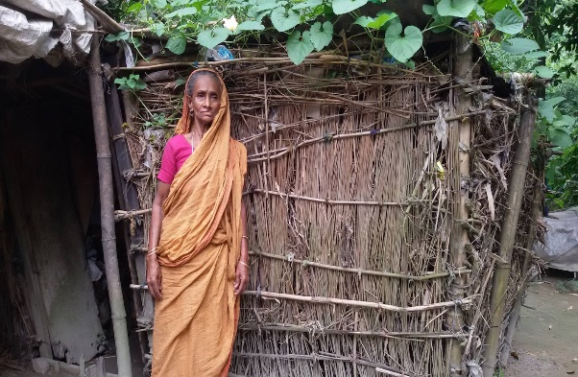
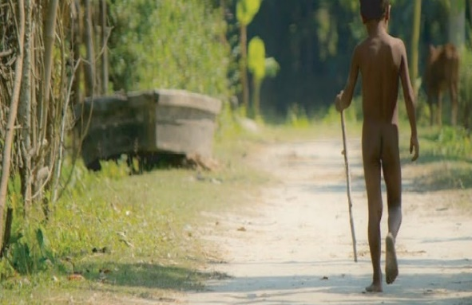
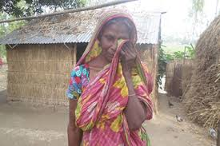
ছোট কুড়েঘর , বেড়ার ফাঁকেতে আসিছে শীতের বায়ু,
শিয়রে বসিয়া মনে মনে মাতা গণিছে ছেলের আয়ু।
ছেলে চুপ করে , মাও ধীরে ধীরে মাথায় বুলায় হাত ,
বাহিরেতে নাচে জোনাকি আলোয় থম থম কাল রাত ।
রুগন ছেলের শিয়রে বসিয়া কত কথা পরে মনে ,
কন দিন সে যে মায়েরে না বলে গিয়াছিল দোর বনে ।
সাঁঝ হয়ে গেল তবু আসে নাকো , আই ঢাই মার প্রাণ ,
হঠাঃ শুনিল আসিতেছে ছেলে হর্ষে করিয়া গান ।
এক কোঁচ ভরা বেথুছোট কুড়েঘর ল তাহার ঝামুর ঝুমুর বাজে ,
ওরে মুখপোড়া কোথা গিয়াছিলি এমনি এ কালি সাঁঝে।
কত কথা আজ মনে পড়ে তার , গরীবের ঘর তার,
ছোটখাট কত বায়না ছেলের পারে নাই মিটাবার।
আড়ঙের দিনে পুতুল কিনিতে পয়সা জোটেনি তাই,
বলেছে আমরা, মোসলমানের আড়ঙ্গ দেখিতে নাই।

Slide 15
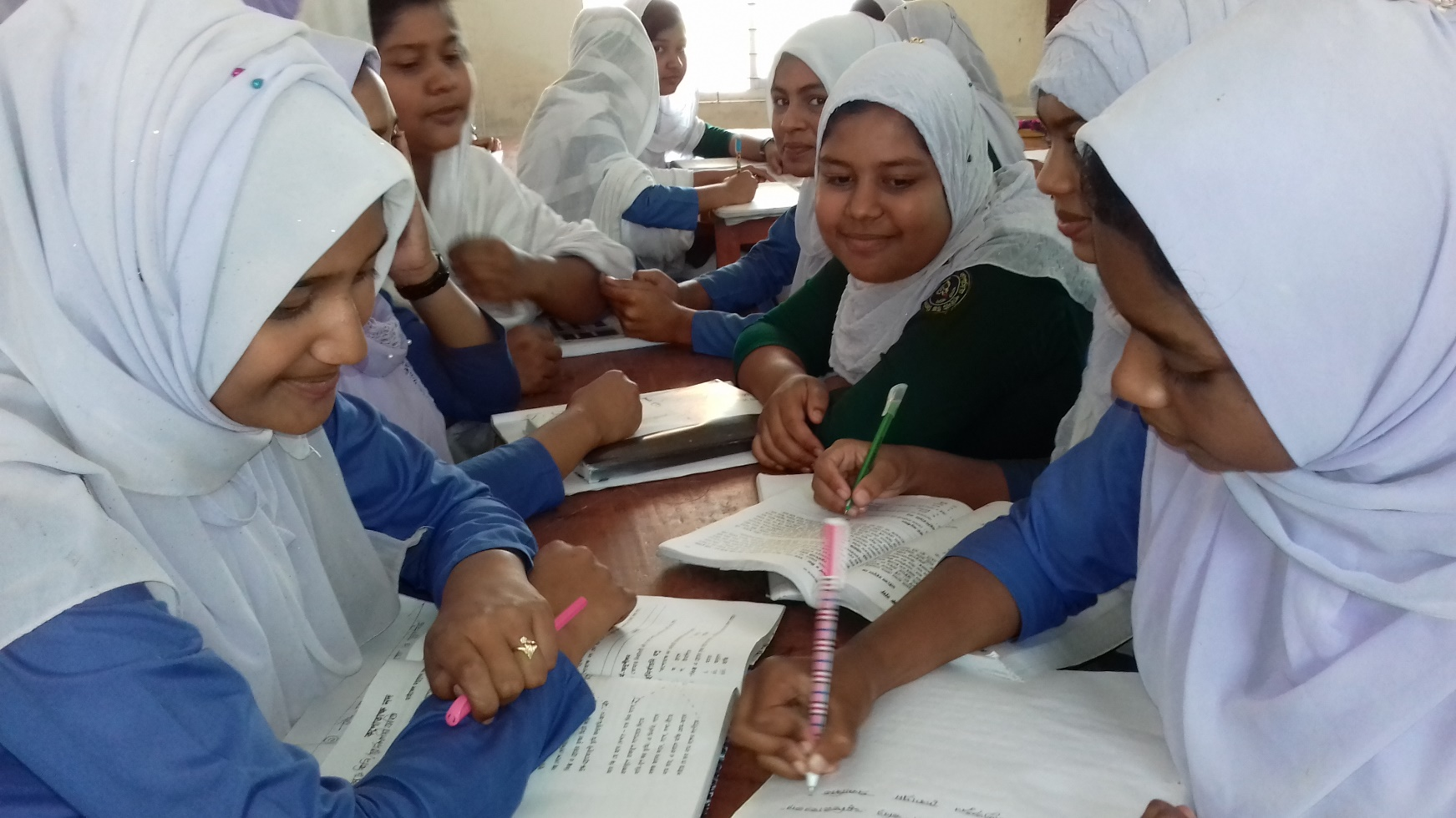
দলগত কাজ
সন্তানের প্রতি মায়ের ভালোবাসা অকৃত্রিম –আলোচনা কর।

Slide 16
চল আবার চেষ্টা করি
উত্তর সঠিক হয়েছে
মুল্যায়ন
১। বাঁশ বনে বসে কোন পাখি ডাকে?
ক. হুতোম
খ. কানাকুয়ো
গ. ডাহুক
ঘ. বাদুড়
২। ‘ফুরায়ে এসেছে তেল’ বলতে কবি কী বুঝাতে চেয়েছেন?
ক. রাত শেষ হয়ে এসেছে
খ. বাতির তেল নিঃশেষ
গ. ছেলের জীবনাবসান আসন্ন
ঘ.নিশ্চয়তায় ভরা ভবিষ্যৎ

Slide 17
মুল্যায়ন
চল আবার করি
উত্তর সঠিক হয়েছে
3। পল্লীজননী’ কবিতায় ‘ সম্মুখে তার ঘোর কুজ্ঝটি মহাকাল রাত পাতা’-চরণটিতে প্রকাশ পেয়েছে-
i. সন্তানের মৃত্যুর আশঙ্কা
ii. নিরাশার নিস্তব্ধতা
iii. রাত্রির নিরবতা
ক. iও ii
খ. i ও iii
গ. ii ও iii
ঘ. i ,ii ও iii

Slide 18
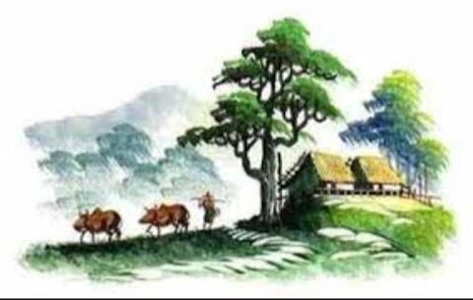
বাড়ির কাজ
তোমার নিজের জীবনের প্রতি পদক্ষেপে মায়ের ভূমিকা তুলে ধর।

Slide 19
আল্লাহ হাফেজ

